Slide 1

Concevez la solution technique d’un système de gestion de pizzeria
Projet 6 - OPENCLASSROOMS

Slide 2

SOMMAIRE
Résumé du projet
Domaine fonctionnel
Requêtes SQL
Architecture technique
Conclusion

Slide 3
OC-PIZZA Résumé du projet
Demande de mise en place d’un nouveau système informatique qui sera déployé dans toutes les pizzerias du groupe
Améliorer l’efficacité de la gestion des commandes
Suivre en temps réel de l’état des commandes
Suivre en temps réel le stock d’ingrédients restants des différents points de vente
Site internet permettant au client de passer une commande et payer en ligne
Aide-mémoire permettant aux pizzaïolo de consulter une recette
Les clients peuvent suivre l’état de leur commande

Slide 4
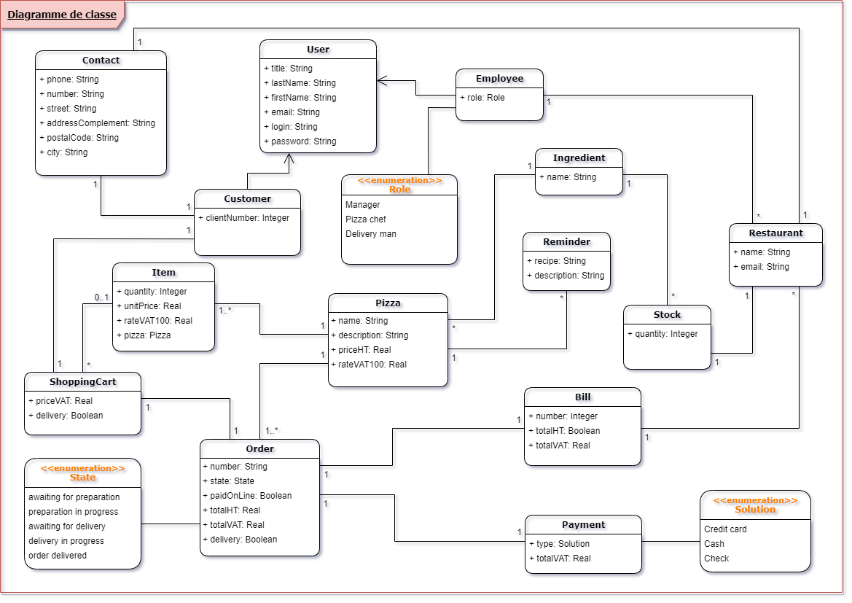
OC-PIZZA Domaine fonctionnel – Diagramme de classes

Slide 5
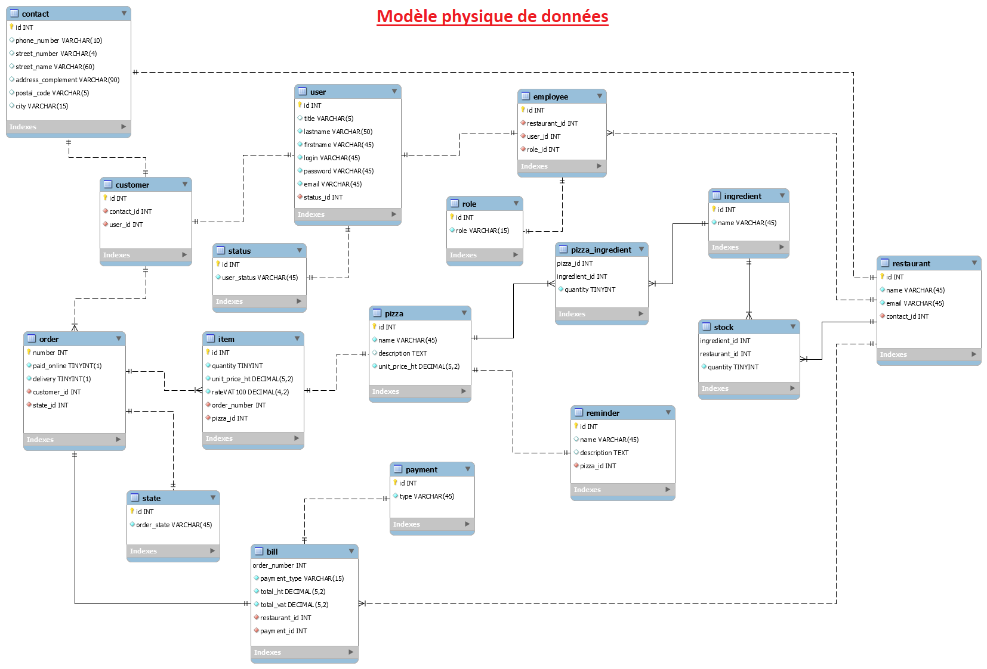
OC-PIZZA Domaine fonctionnel – Modèle physique de données

Slide 6


OC-PIZZA Base de données – Requêtes SQL
Un script de création de la structure MySQL et un autre pour PostgreSQL
Script d’insertion des données commun aux deux SGBDR
Jeu de requêtes d’exploitation commun aux deux SGBDR

Slide 7
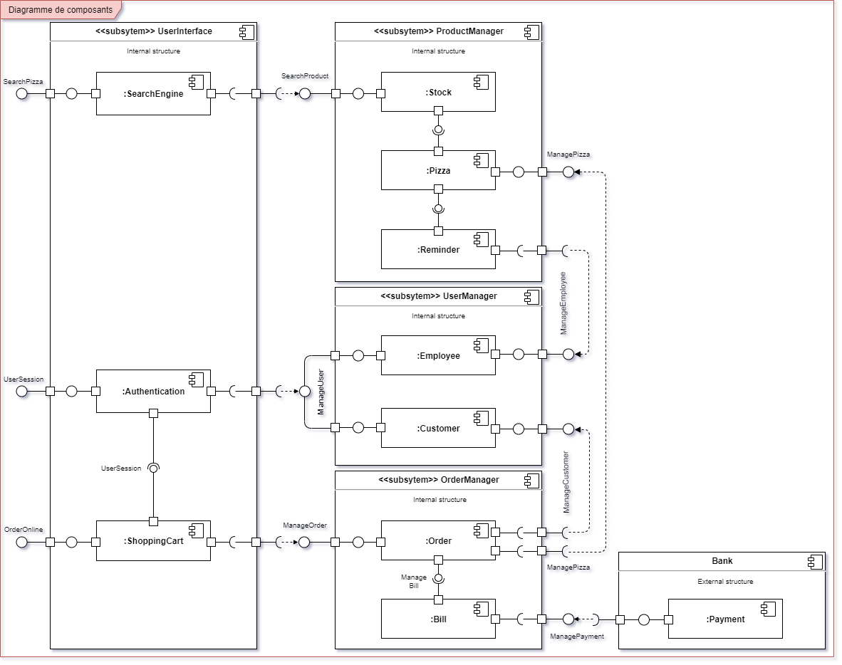
OC-PIZZA Architecture technique – Diagramme de composants

Slide 8
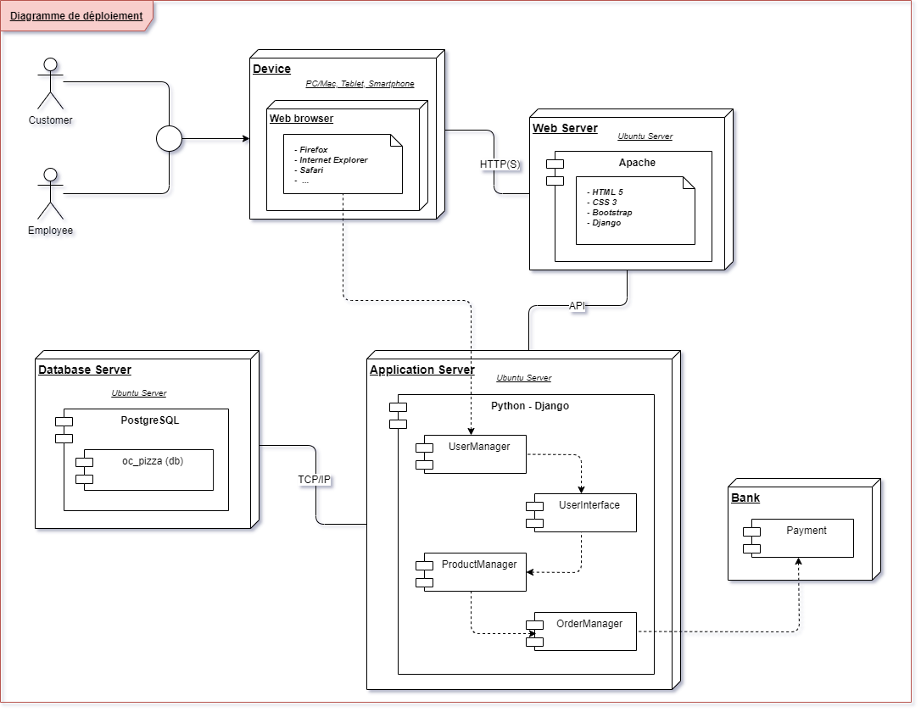
OC-PIZZA Architecture technique – Diagramme de déploiement

Slide 9
OC-PIZZA Conclusion
Approche « AGILE » du projet Openclassrooms
Trello https://trello.com/eidocode-p6
Découpage en sprint, itérations
Backlog (améliorations)
GitHub https://github.com/Eidocode/OC_Project6

